Slide 1

Python
pour le calcul scientifique
Chapitre 6
Numpy

Slide 2
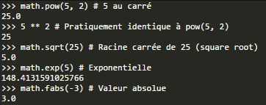
Python et les Maths
Python a rencontré un grand succès dans le monde scientifique, mathématiques et de l’IA
De nombreux modules sont à disposition
Numpy, Scipy, Scikit-learn, …
Le module math possède les méthodes de base

Slide 3

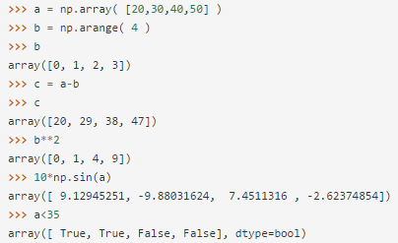
NumPy est un module scientifique de calcul qui peut :
Algèbre linéaire
import numpy as np
Travail sur des np.array
PIP install numpy

Slide 4
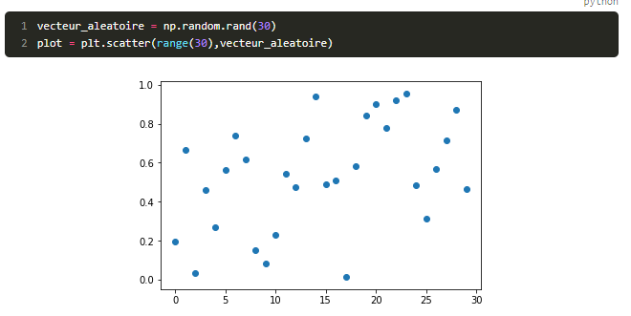
Random

Slide 5
Matplotlib
Matplotlib est complètement compatible avec les np.array

